Slide 1
Reljefna obilježja Panonske Hrvatske
Nastavna tema: Reljef

Slide 2
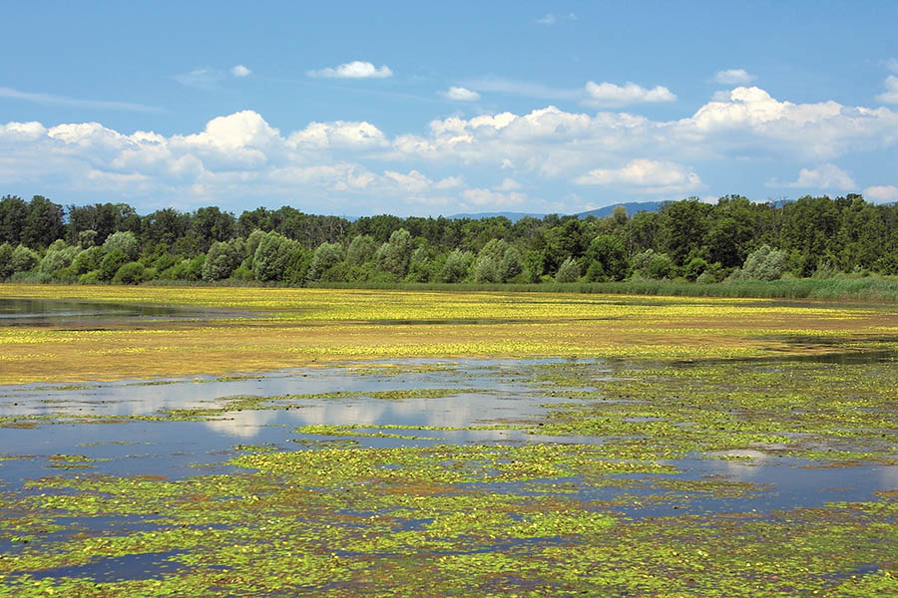
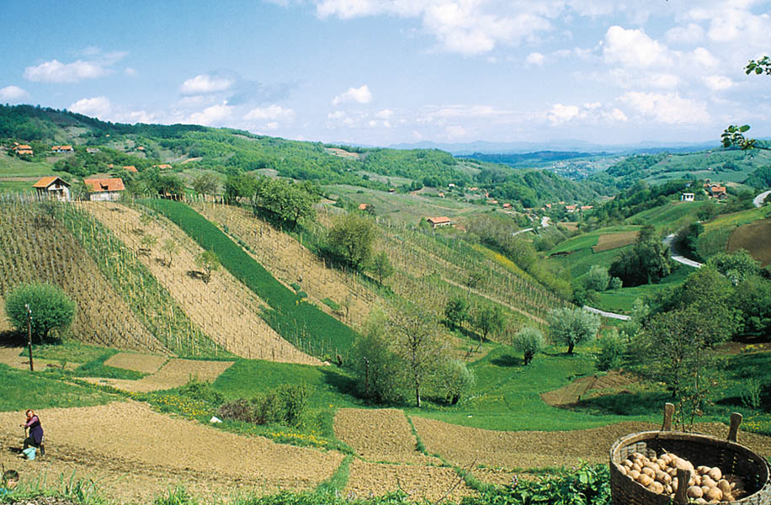
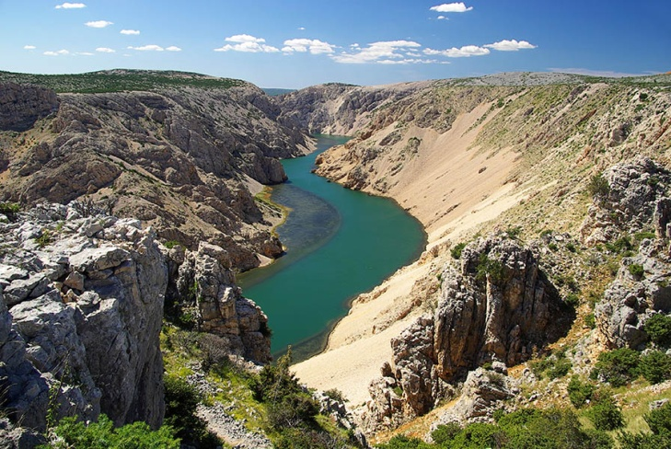
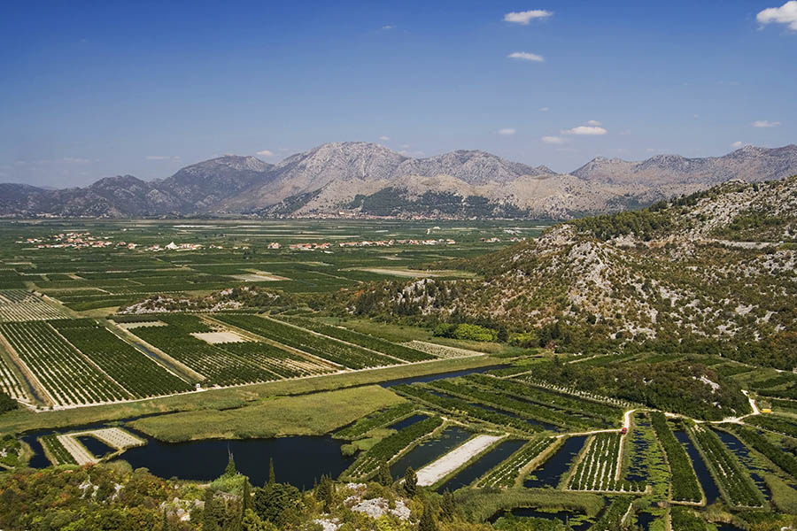
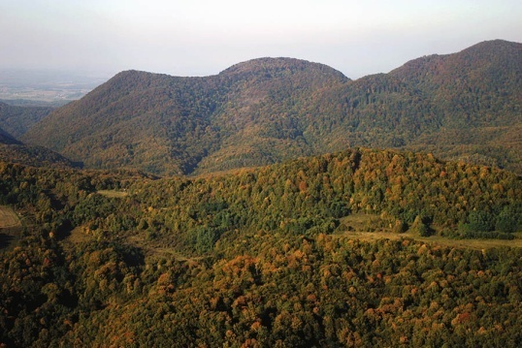
Koje reljefne oblike prepoznajete?
Notes:
- razlikovati na fotografijama reljefno različite prostore Hrvatske
- objasniti proces nastanka različitih reljefnih oblika, prepoznati ih na slici

Slide 3
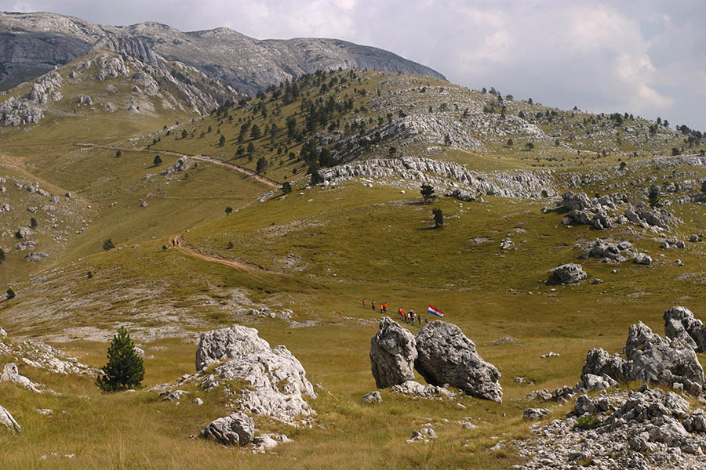
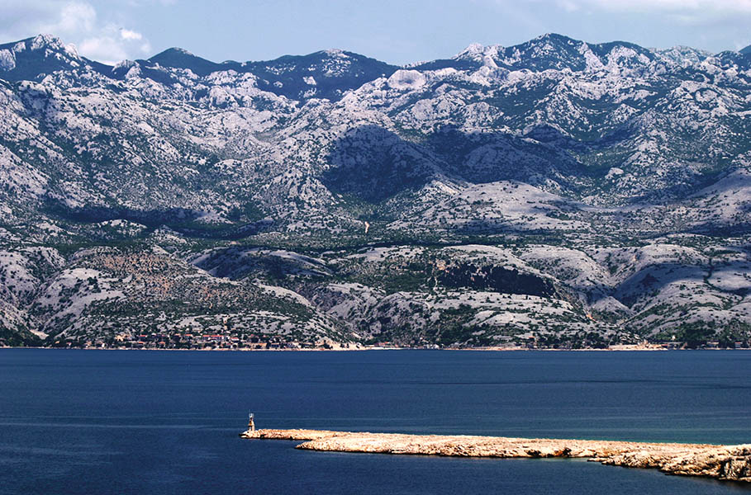
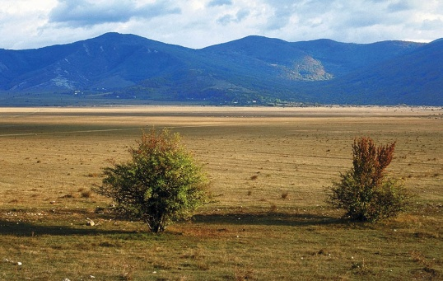
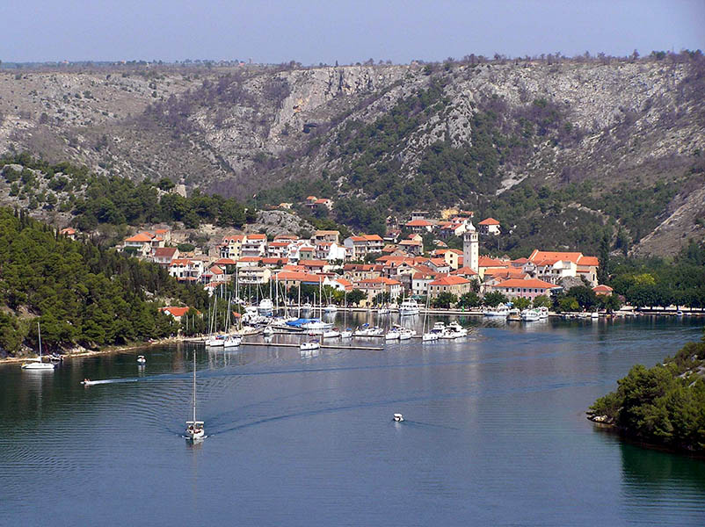
Koje reljefne oblike prepoznajete?
Notes:
Kakve reljefne oblike susrećete u prostoru u kojem živite?
http://www.croatia.eu/article.php?lang=1&id=7

Slide 4
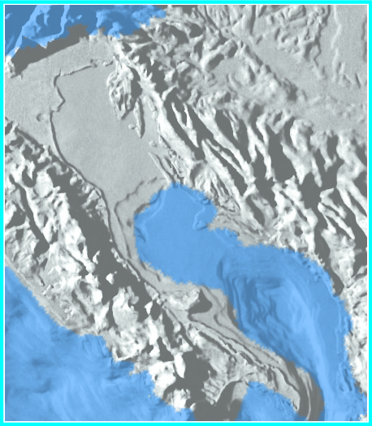
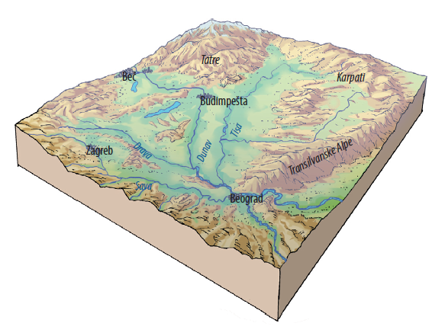
Oblikovanje reljefa Panonske Hrvatske
Zavale
Panonska nizina
Jadransko more
Planinski lanac
Dinaridi
Izdizanje planinskih lanaca – zavale ispunjene morem
Notes:
- opisuje obilježja, obrazlaže posebnosti, navodi gospodarsko značenje reljefa Nizinske Hrvatske
imenuje i pokazuje na geografskoj, reljefnoj i geološkoj karti različite oblike reljefa /- imenuje i pokazuje na slikama i geografskoj karti Hrvatske različite oblike reljefa
Život Panonskog mora: https://www.tportal.hr/vijesti/clanak/papuk-je-bio-otok-na-kojem-su-zivjeli-nosorozi-20100519
Koraljni greben Panonskog mora: https://river-adventure.info/biljni-i-zivotinjski-svijet/

Slide 5
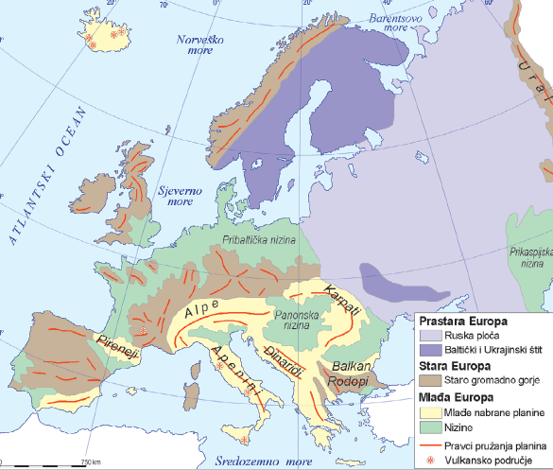

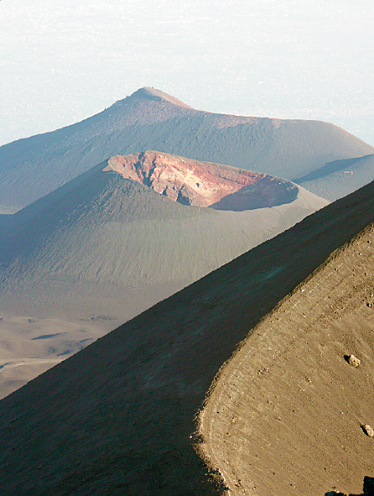
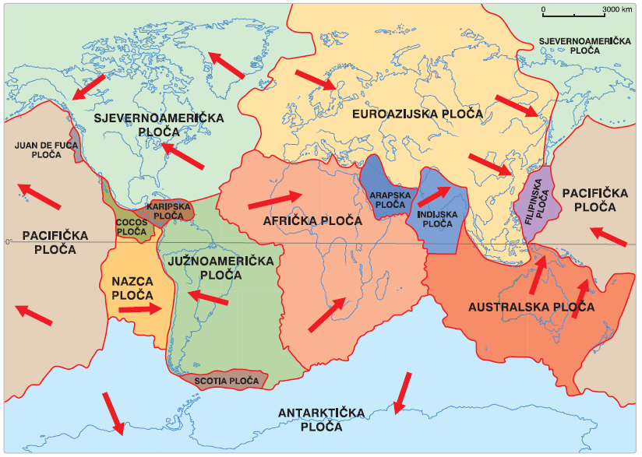
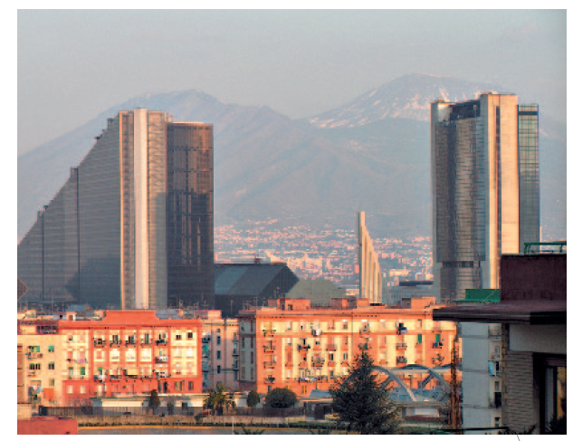
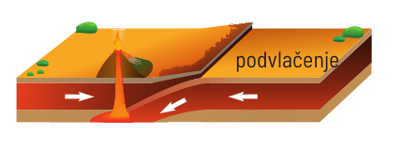
Kako je nastao planinski lanac Alpe?
Što se javlja na granici litosfernih ploča?
Vezuv, Napulj
Etna, Sicilija

Slide 6
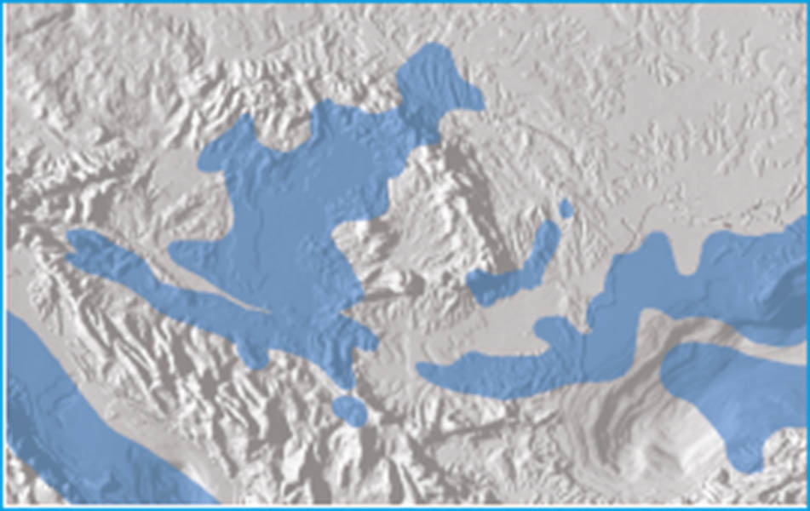
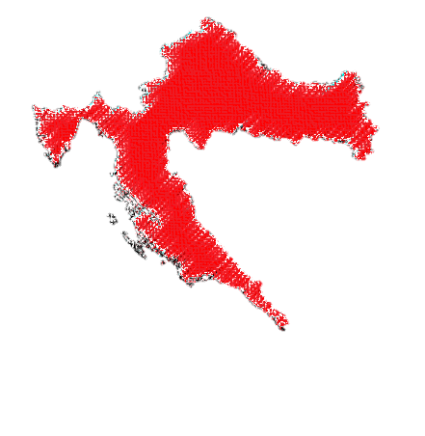
Panonsko more

Slide 7
Reljef Panonske Hrvatske
Nizinski oblici reljefa - 70% površine
Pobrđa
30% površine
Gorja

Slide 8
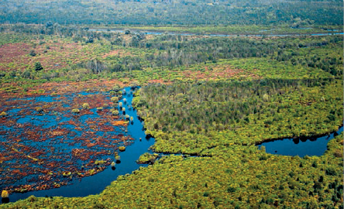
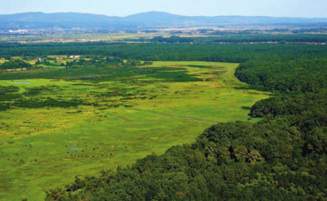
Nizinski oblici reljefa - A
A) Poloji - najniži, najrašireniji oblici, poplavne zone uz rijeke (Drava, Sava, Dunav, Kupa)
Lonjsko polje, Crna Mlaka, Kopački rit
Notes:
http://www.tzzz.hr/mjesta/jastrebarsko/crna-mlaka/
https://pp-kopacki-rit.hr/

Slide 9
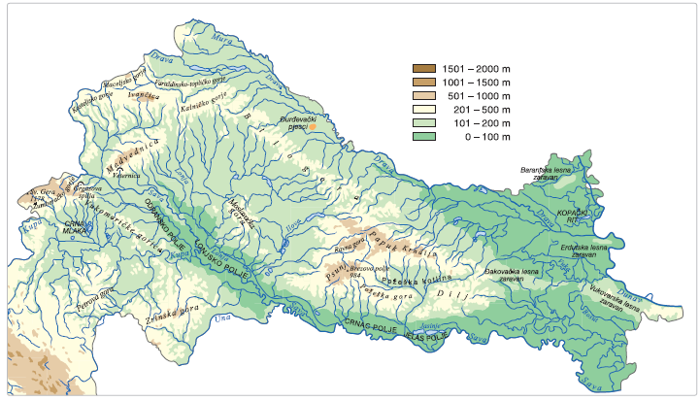
Ribnjaci, parkovi prirode (Lonjsko polje, Kopački rit), plodna polja (Crnac polje)
Umjetnim putem pretvoreno u plodno tlo
Park prirode
Ribnjak
Notes:
Dokumentarni film o lonjskom polju: https://www.youtube.com/watch?v=KFVe6D0mhco

Slide 10
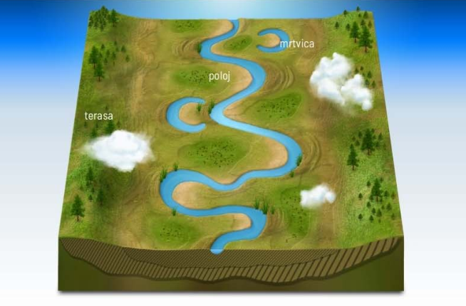
Nizinski oblici reljefa - A
krivaja (meandar), mrtvice, ade
Notes:
https://quizlet.com/283374643/fluvijalni-reljef-flash-cards/

Slide 11
Nizinski oblici reljefa - B
B) Riječne terase (podovi)
povišena zemljišta blizu rijeka nastala djelovanjem rijeka,
plodna zemljišta
hrast lužnjak (šumarstvo, drvna industrija), prometnice
Notes:
http://www.geografija.hr/pitajgeografa/prikazi-pitanje/5404/
http://onlinerjecnik.com/rjecnik/strane-rijeci/TERASE

Slide 12
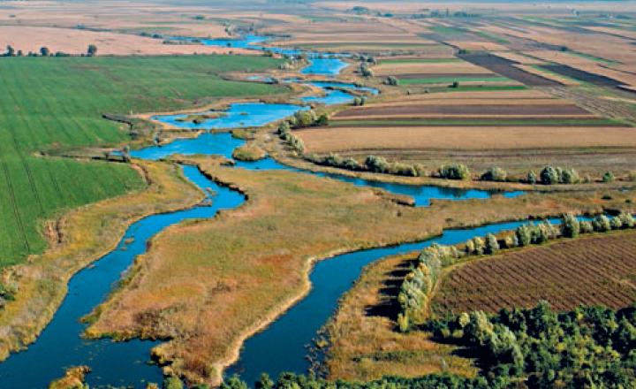
Nizinski oblici reljefa - C
C) Lesne ili praporne zaravni
les je sitan materijal nastao djelovanjem vjetra
podloga za stvaranje crnih tala
najplodnija zemljišta izvrsna za obradu
Vukovarska lesna zaravan
Notes:
https://hrcak.srce.hr/index.php?show=clanak&id_clanak_jezik=85604

Slide 13
Nizinski oblici reljefa - D
Kotline
Požeška kotlina (Zlatna dolina)
pijesci - Đurđevači pijesci („Hrvatska Sahara“)
Notes:
Bajkovita Hrvatska: Đurđevački pijesci https://www.youtube.com/watch?v=WOOw8TngjVg

Slide 14
“Hrvatska Sahara”
“Vallis aurea”
Notes:
prepoznaje i opisuje reljefne oblike zavičaja
- imenuje i označavana slijepoj karti različite oblike reljefa

Slide 15
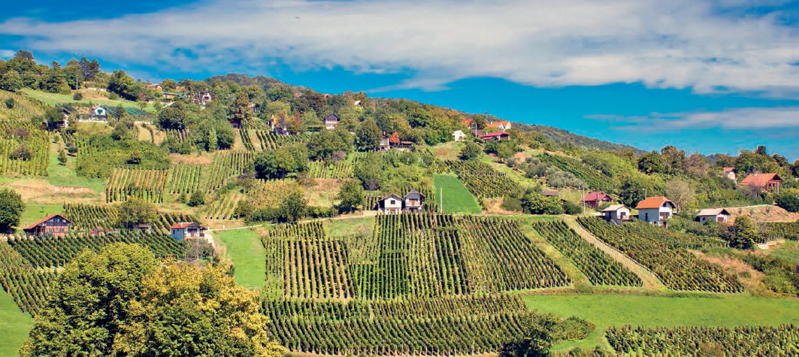
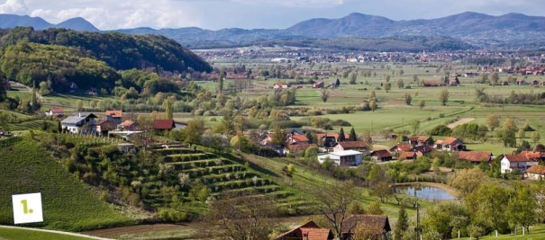
Pobrđa
humlja i gorice – dolinski tip reljefa
prisoj-prigorja (vinogradarstvo, voćarstvo)
osoj-podgorja
Hrvatsko zagorje, Vukomeričke gorice, Bilogora
Notes:
http://vinopedia.hr/wiki/index.php?title=Hrvatske_vinogradarske_regije,_podregije_i_vinogorja

Slide 16
Humlja (gorice)
Vinogorja
Hrvatsko zagorje

Slide 17

Gorja
Gorja -500-1000 m;
starog postanka i «otočne planine»: Žumberačko gorje-Sv. Gera 1181 m - najviši vrh Nizinske Hrvatske;
Ivanščica, Medvednica
slavonska gorja: Psunj, Papuk
Notes:
http://prirodahrvatske.com/2019/01/23/panonske-gore-i-planine-otoci-prirode-iznad-polja/

Slide 18
“Vallis aurea”
>1000 m n.v.

Slide 19
Ponavljanje
Nabrojite nizinske oblike reljefa.
Što su poloji?
Kakvo gospodarsko značenje imaju poloji?
Što su riječne terase?
Kakvo gospodarsko značenje imaju riječne terase?
Što je les?
Kakvo gospodarsko značenje ima les?
Koji je drugi naziv za pobrđa?
Kakvo gospodarsko značenje imaju pobrđa?
Koja uzvišenja nazivamo „otočne planine“?

